Slide 1


Detector de gás
Notes:
O projeto que eu fiz, como vocês podem ver no slide, foi um detector de gás, meu projeto além de ser capaz de detectar um vazamento usando um sensor de gás ele é capaz de detectar um vazamento pelo esvaziamento anormal do botijão, além também de mostrar a quantidade de gás presente no botijão e evitar imprevistos

Slide 2
Pontos importantes
Botijão P13 (13 Kg de gás)
Botijão completamente cheio

Slide 3
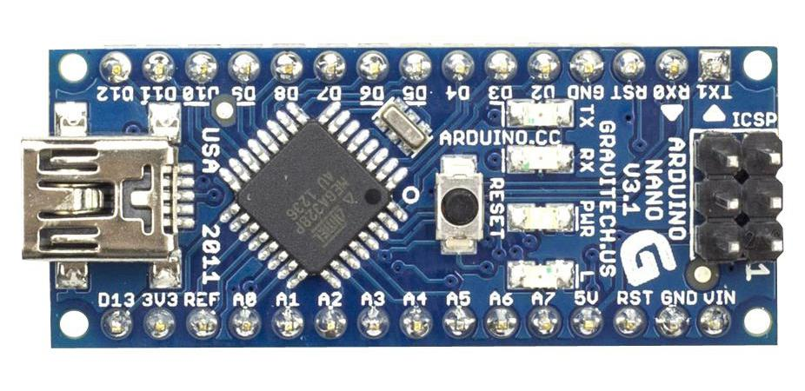
Arduino Nano

Slide 4
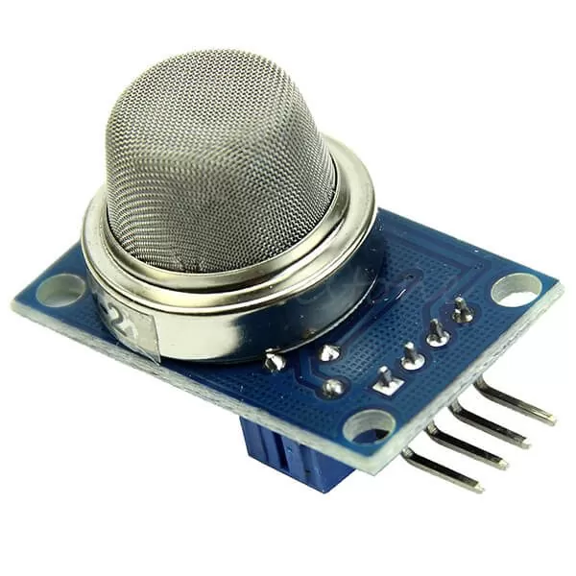
Sensor MQ-2

Slide 5
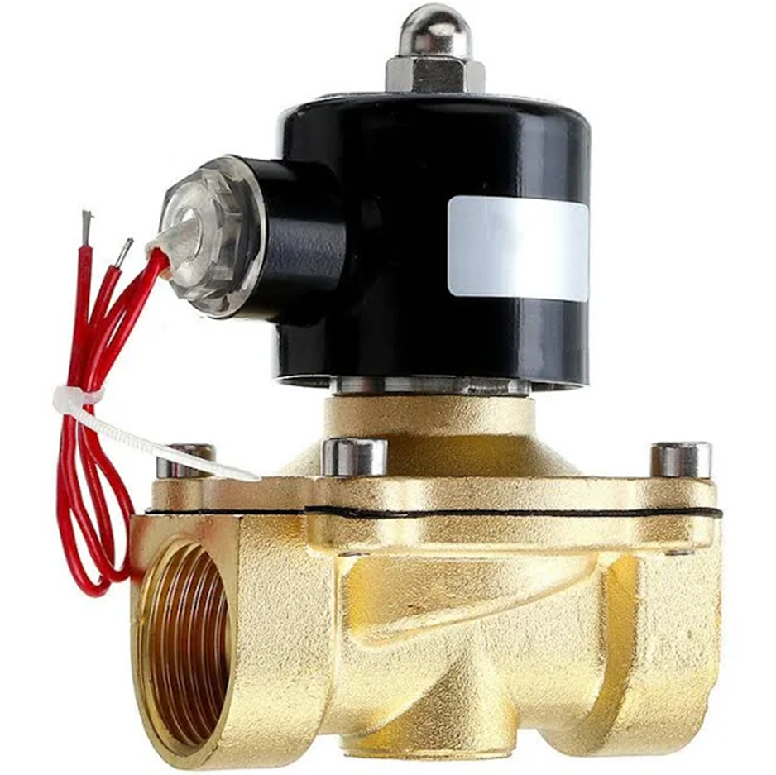
Válvula Solenoide 12V

Slide 6

Display LCD 16x2

Slide 7
O que mais foi utilizado
Resistores
Transistores
Botão
Leds (verde e vermelho)
Buzzer ativo
Diodos flyback
Relé
Bateria 12V

Slide 8
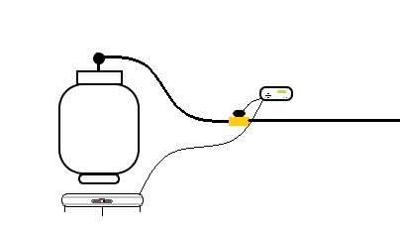

Slide 9
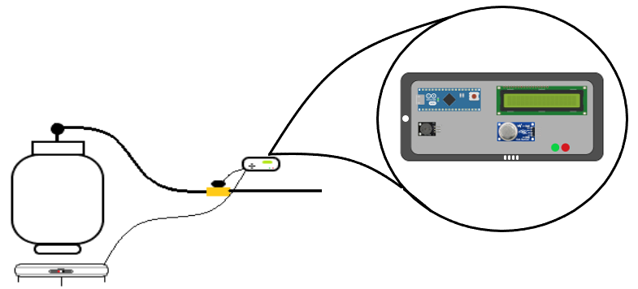


Slide 10
Suporte

Slide 11

Célula de carga 50kg

Slide 12
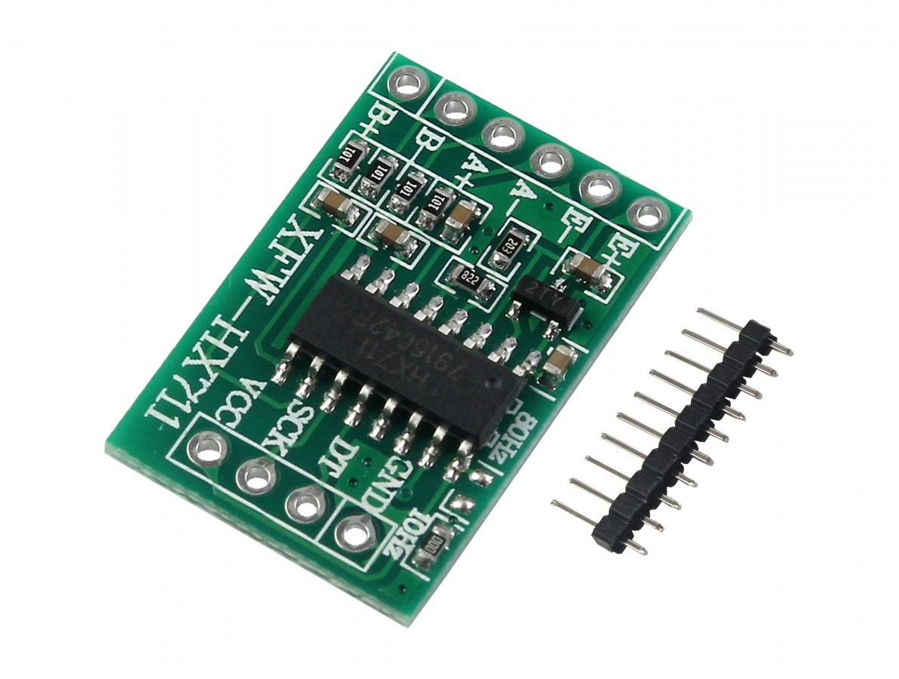
Amplificador HX711

Slide 13
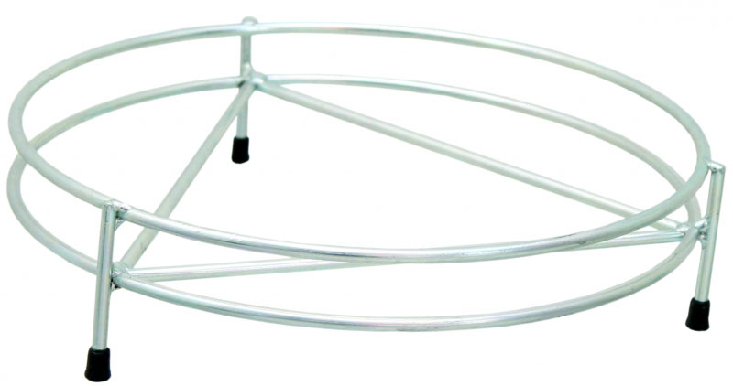
Suporte para botijão

Slide 14
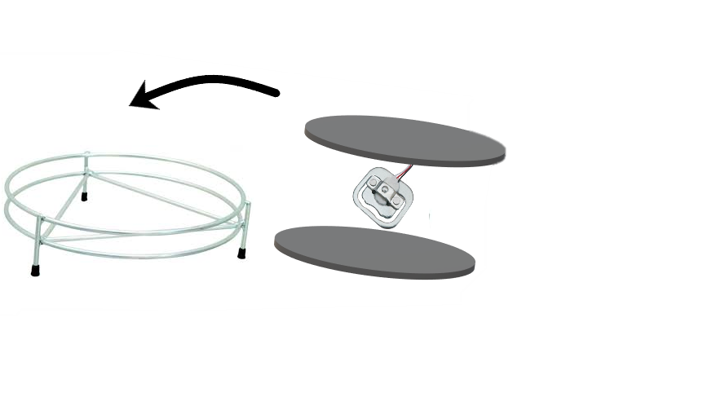

Slide 15


